Slide 1
«Развитие интонационной выразительности у дошкольников с ОНР средствами театральной деятельности»
Подготовила: Курбангулова Л.П.
Воспитатель первой квалификационной категории

Slide 2
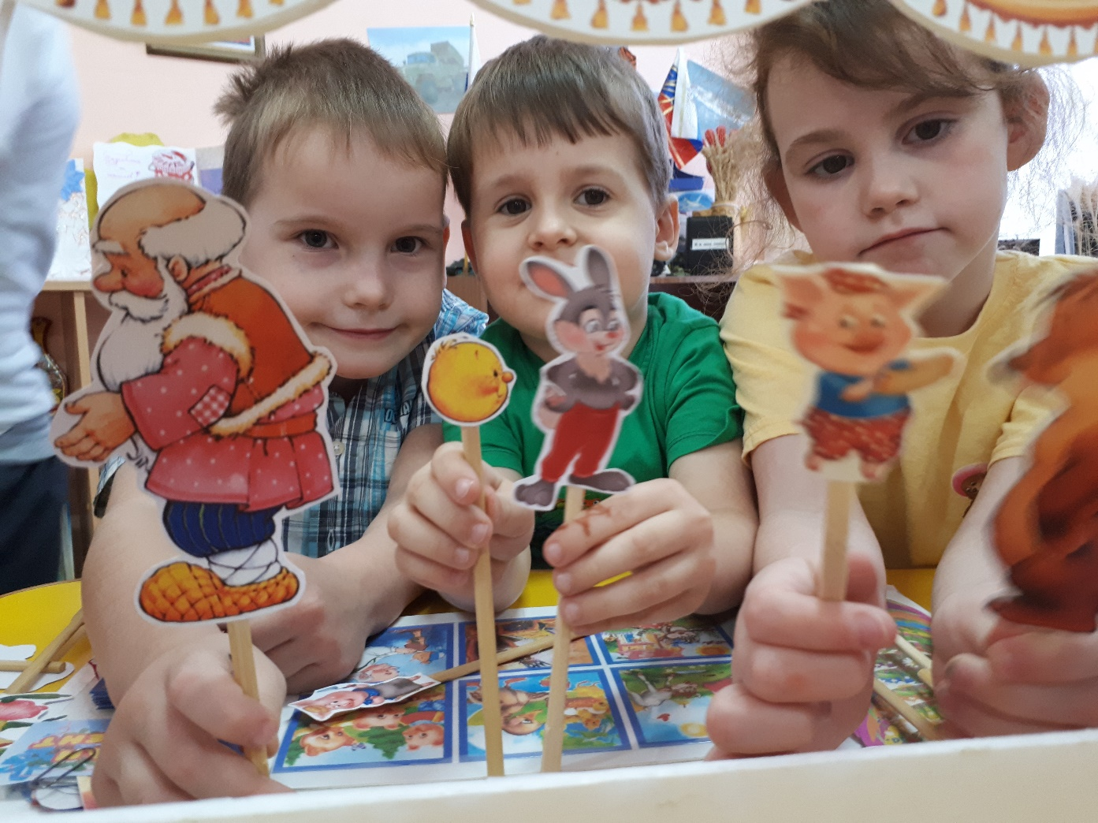
«Чем выразительнее речь, тем более она речь, а не только язык, потому что чем выразительнее речь, тем больше в ней выступает говорящий; его лицо, он сам»
С.Л Рубинштейн

Slide 3
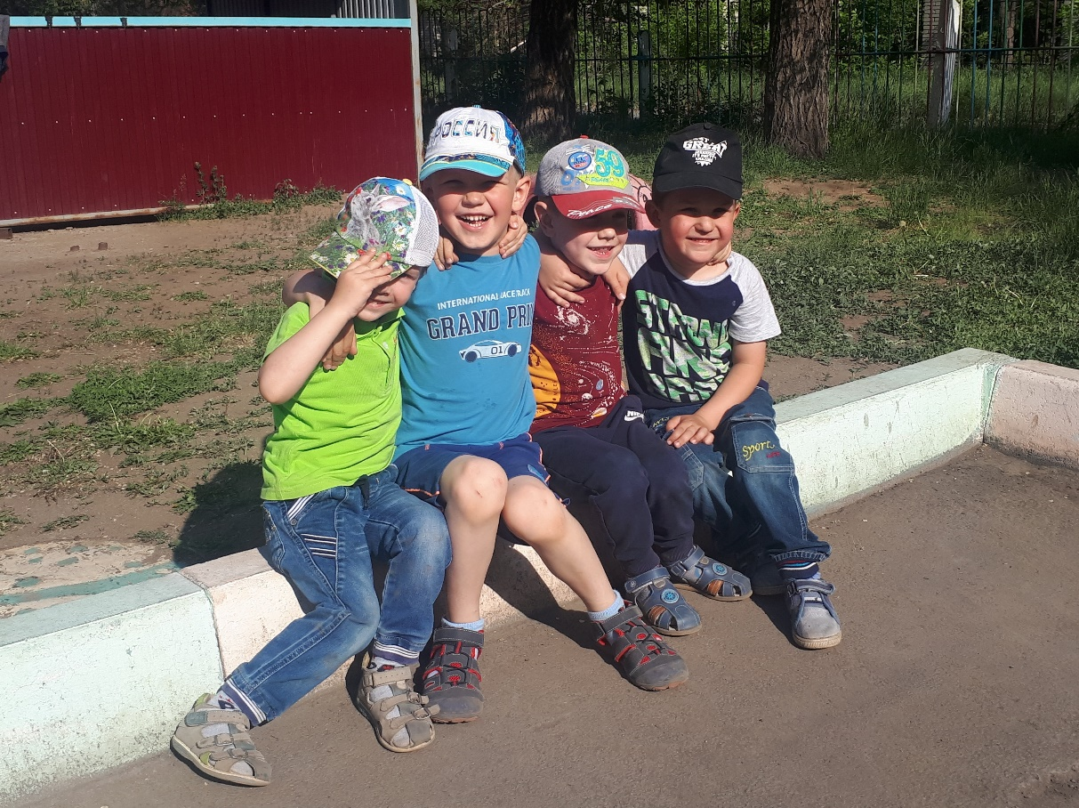
Общее недоразвитие речи у детей с нормальным слухом и сохранным интеллектом представляет собой специфическое проявление речевой аномалии, при которой нарушено или отстает от нормы формирование основных компонентов речевой системы: лексики, грамматики, фонетики. Все это приводит к значительным трудностям в овладении детьми навыками связной, грамотной, выразительной и эмоциональной речи у дошкольников с ОНР.

Slide 4
Проблемы:
Маловыразительная и монотонная речь ребенка;
Нарушение слоговой структуры слова в речи;
Трудности в выражении собственных мыслей.

Slide 5
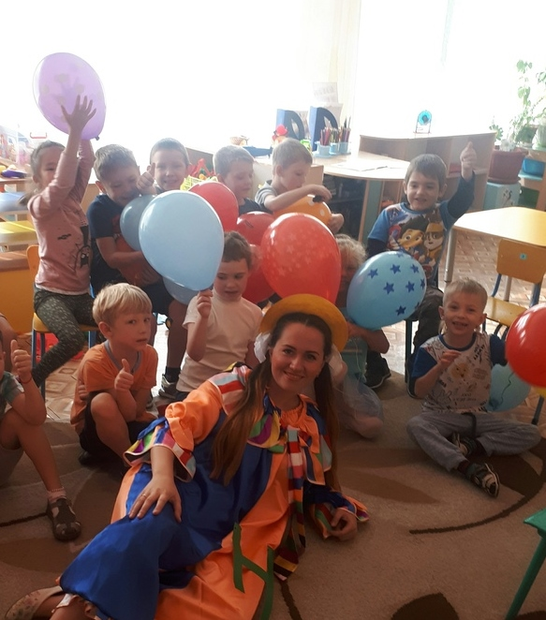
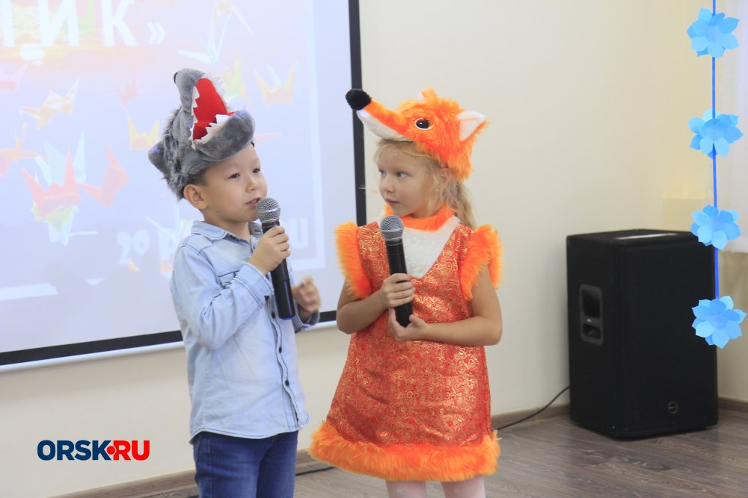
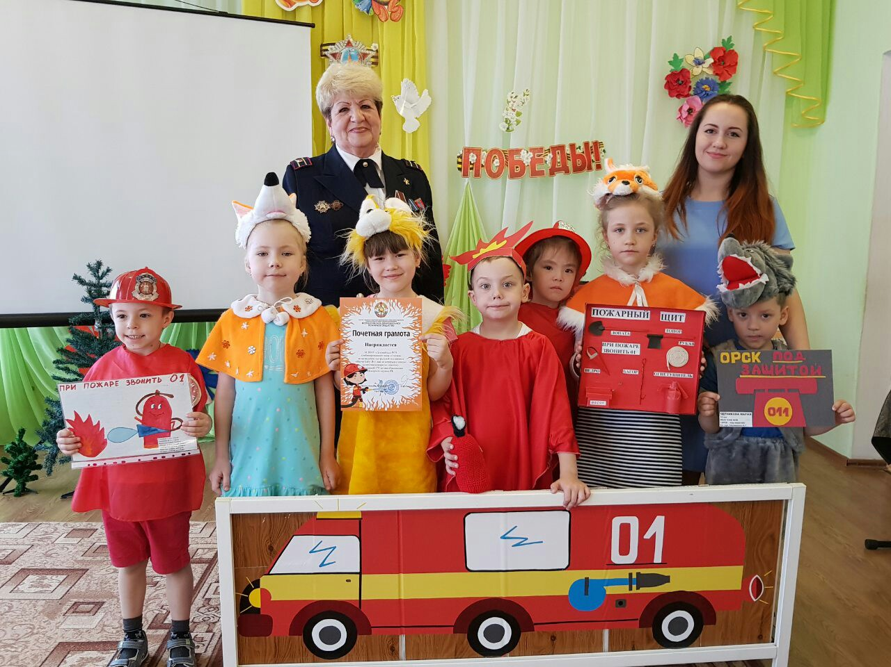
Интеграция различных видов деятельности и образовательных областей повышает интерес к театральной деятельности у дошкольников

Slide 6
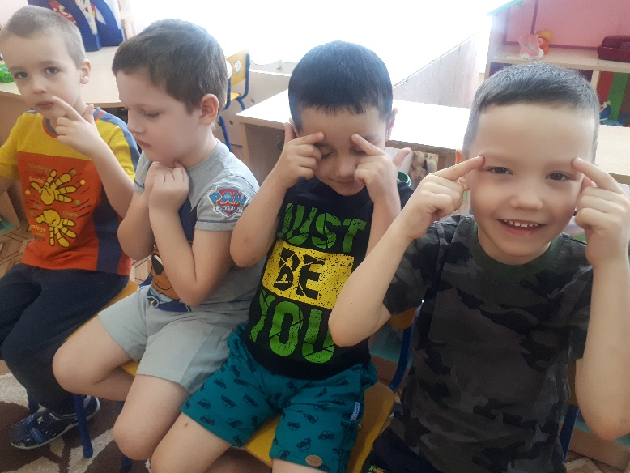
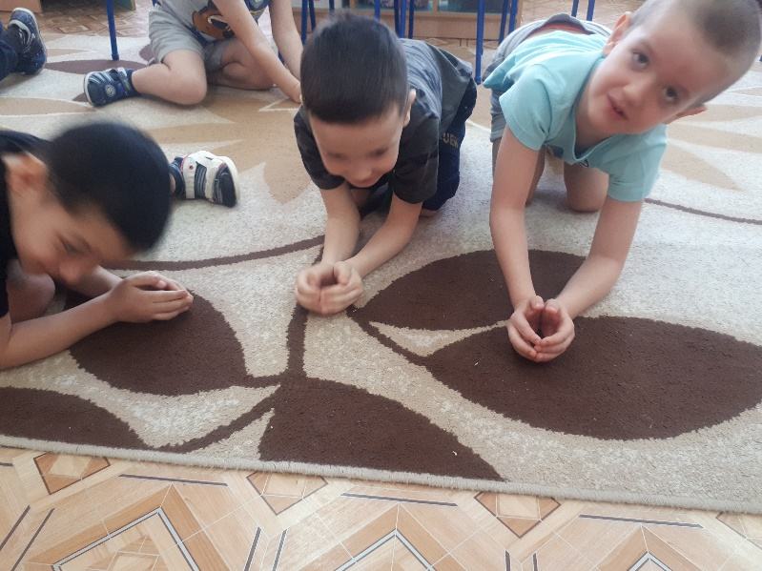
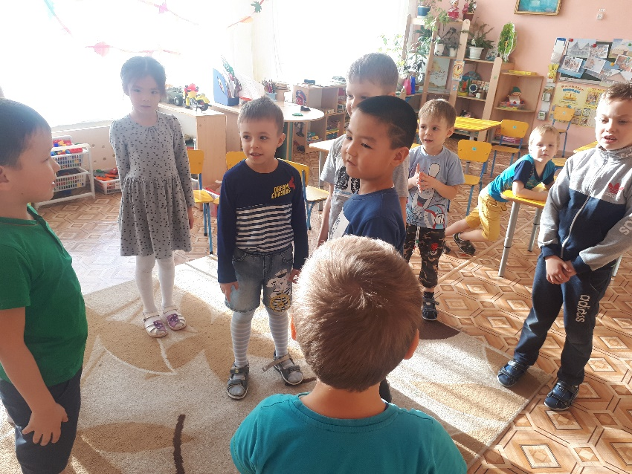
Игра: «Солнечный зайчик»
Упражнения для снятия мышечного напряжения
Упражнение «Ловля бабочек»
Упражнение
«Щенок отряхивается»

Slide 7
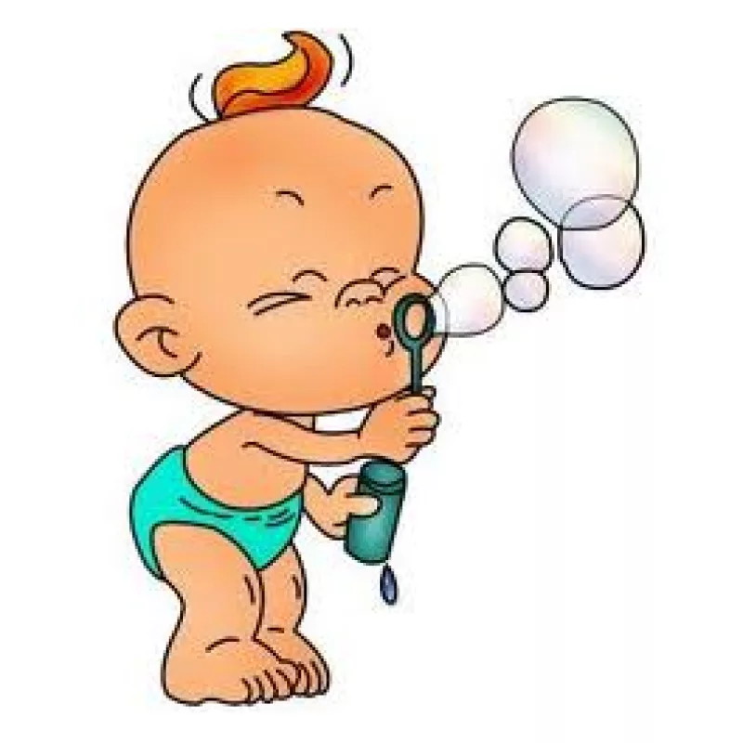
Игра «Кто дальше загонит шарик»
Упражнение«Бульканье»
Упражнение«Пушок»
Упражнения на дыхание

Slide 8
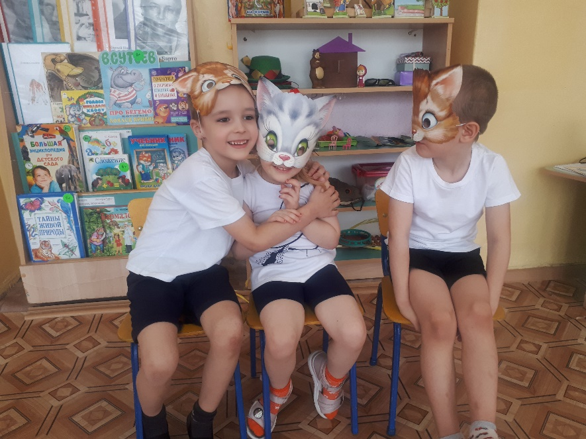
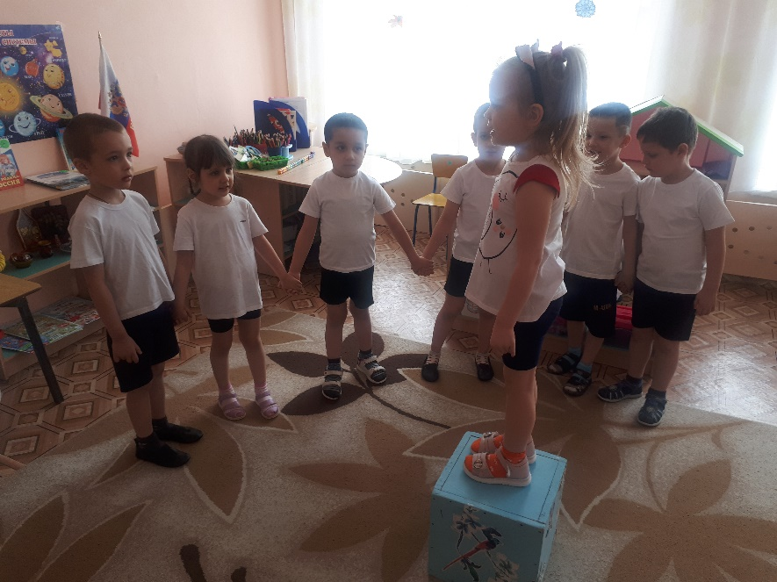
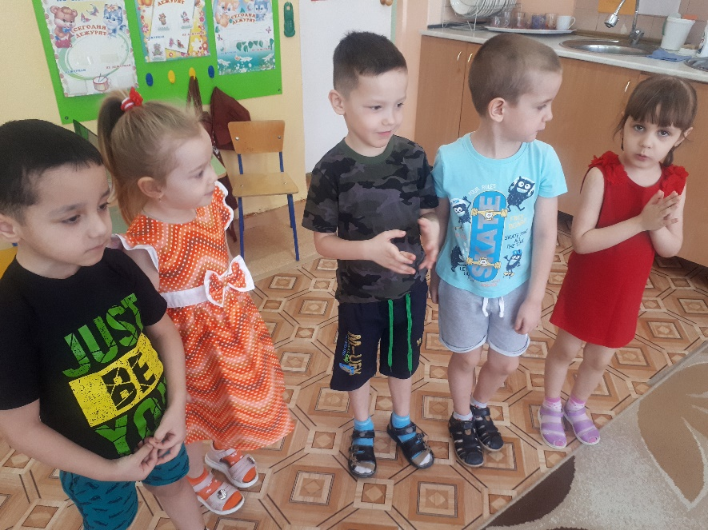
Игра «Мамы и детеныши»
Упражнения для эмоционального развития
Игра «Стульчик смелости»
Игра «Я страшилок не боюсь»

Slide 9

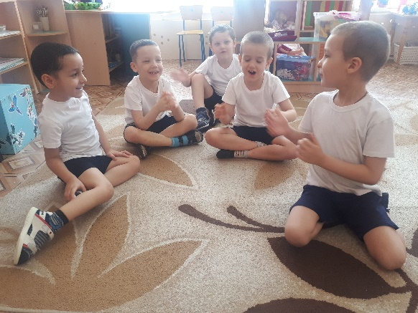
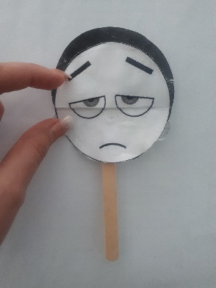
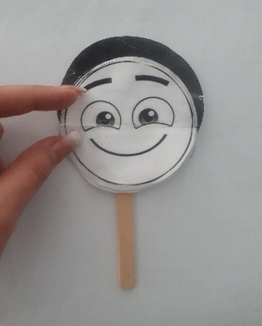
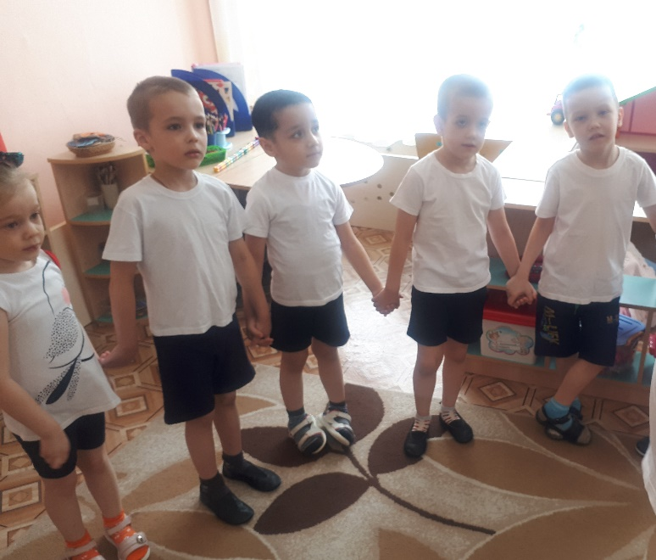

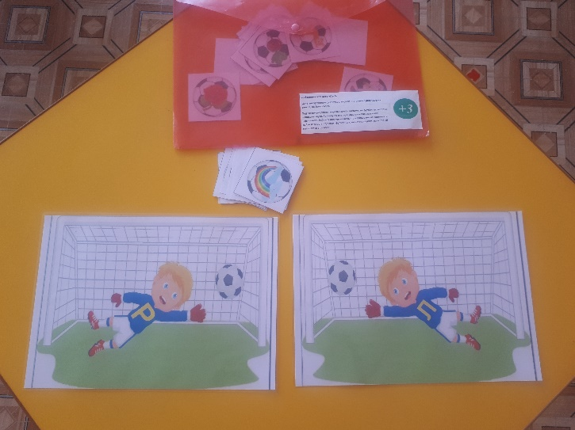
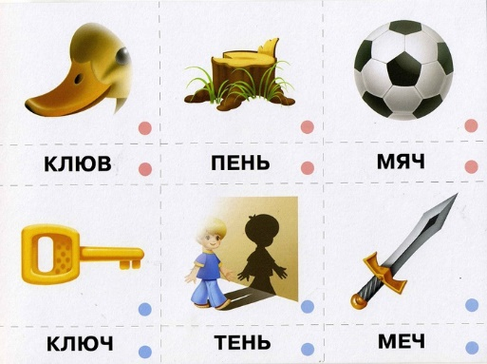
Дидактическая игра «Гол»
Упражнения на развитие фонематического слуха
Игра «Поймай
нужный звук хлопком»
Игра «Ровным кругом»

Slide 10
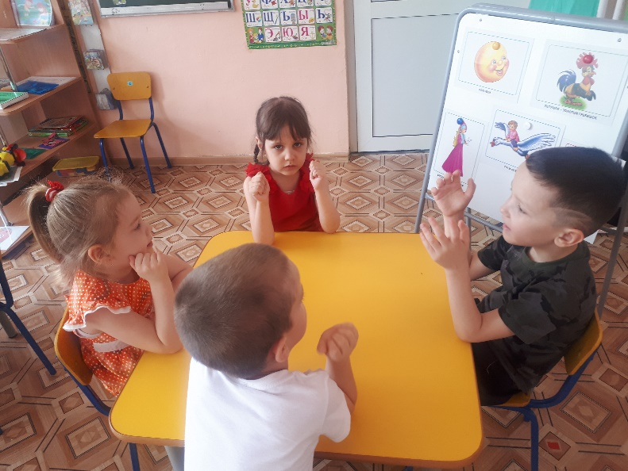
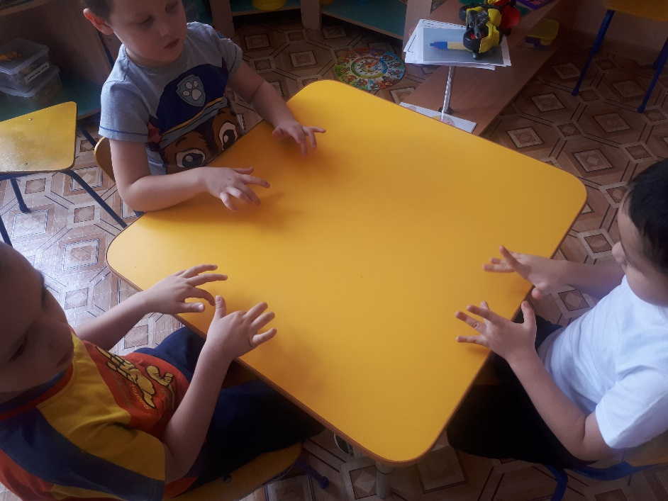
Разучивание текстов с использованием «пальчиковой» гимнастики стимулирует:
развитие речи;
пространственного мышления;
внимания;
Воображения;
воспитывает быстроту реакции и эмоциональную выразительность;
память, ребенок лучше запоминает стихотворные тексты;
речь делается более выразительной.

Slide 11
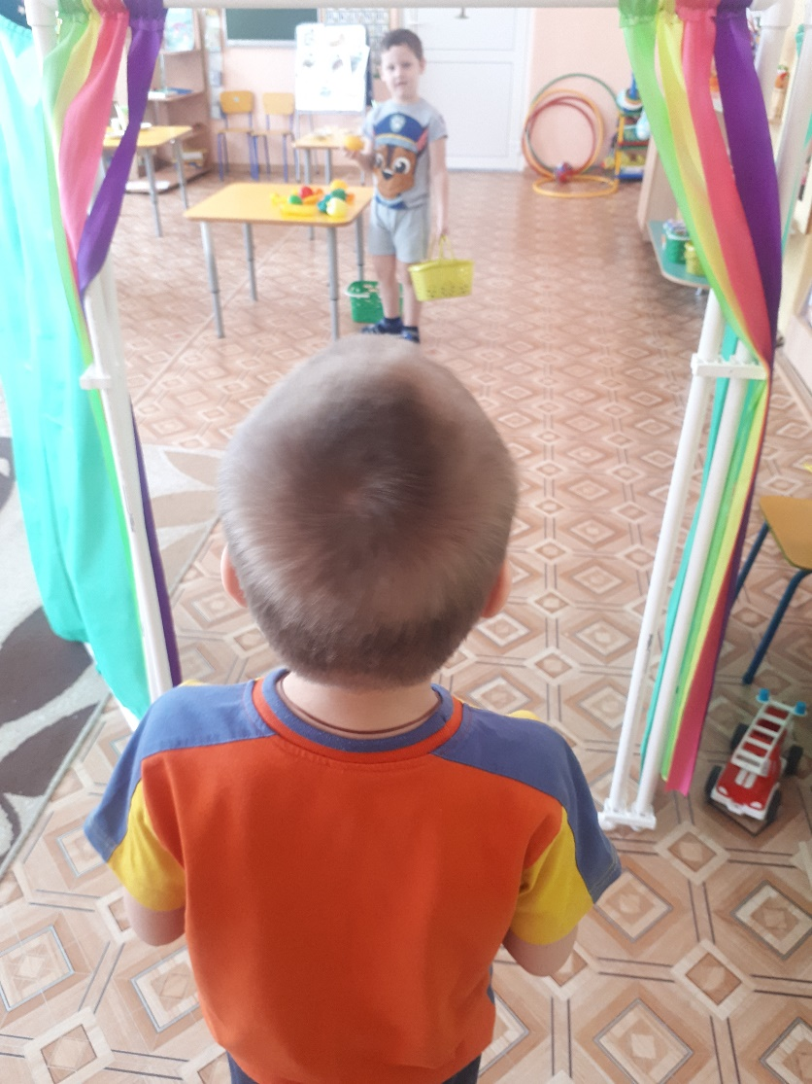
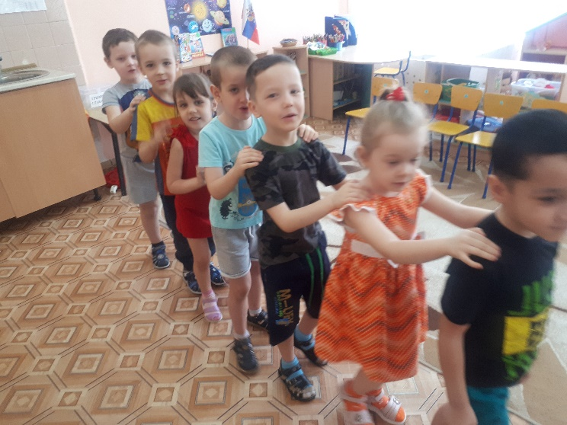
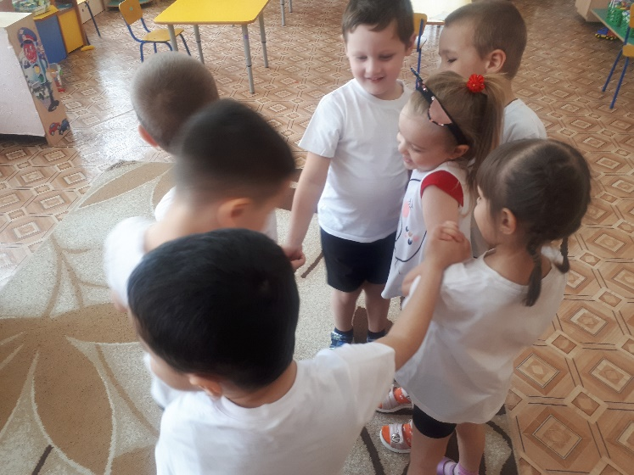
Игра "Паровозик с именем"
Игры на сплочение коллектива
Игра «Разговор сквозь стекло»
Упражнение
«Клубочек»

Slide 12
Успехи детей, которые можно отметить к концу года:
в любых видах деятельности дети получают эмоциональный подъём, любят творческие задания, с удовольствием участвуют в театральных постановках, кукольных спектаклях, играх – драматизациях;
повышается общий уровень речевой коммуникации детей с общим недоразвитием речи;
сокращается количество случаев использования жестовой речи в словесном общении;
дети учатся некоторым приемам владения своим голосом, интонацией, мимикой, жестами, более чёткая артикуляция.

Slide 13
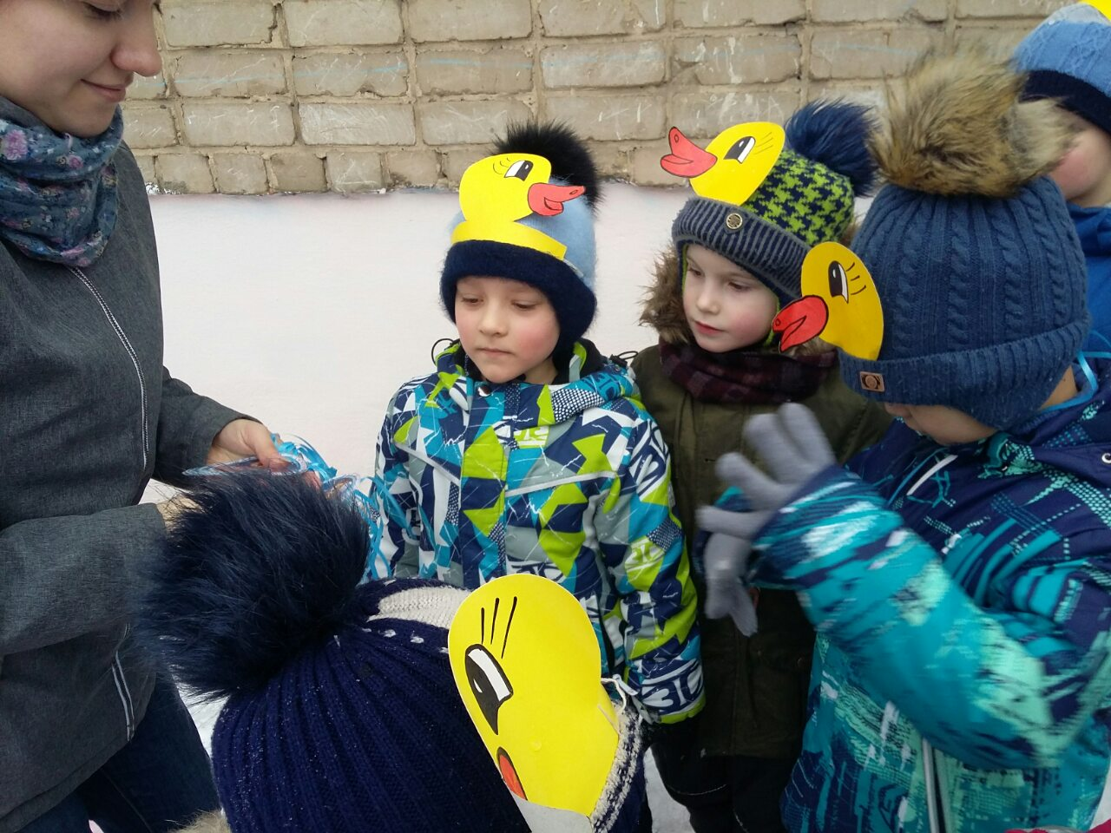
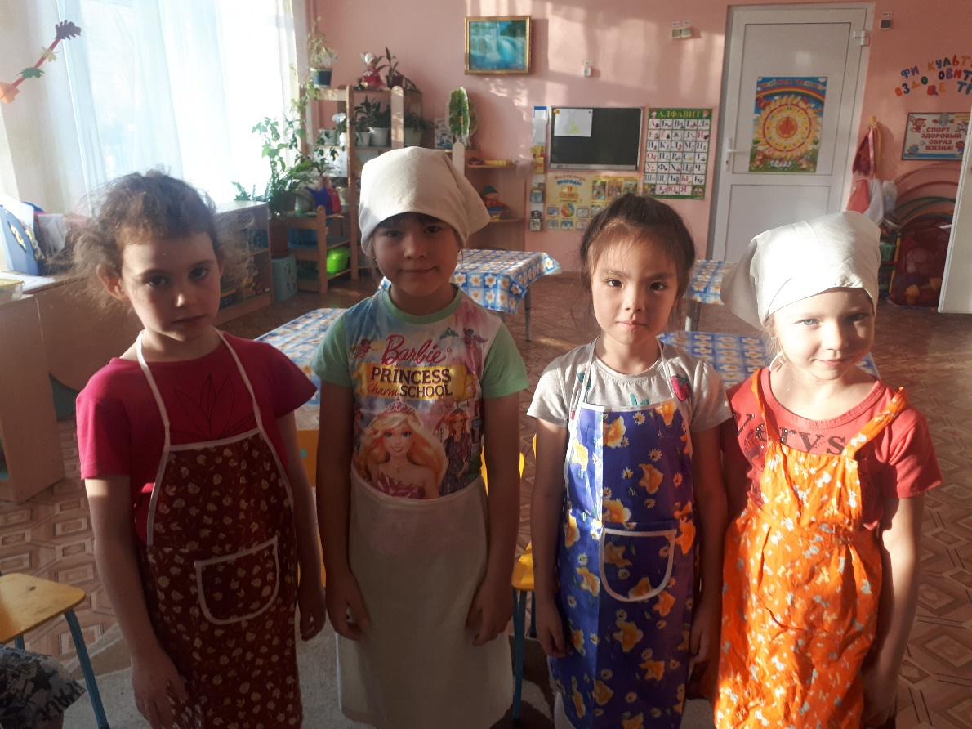
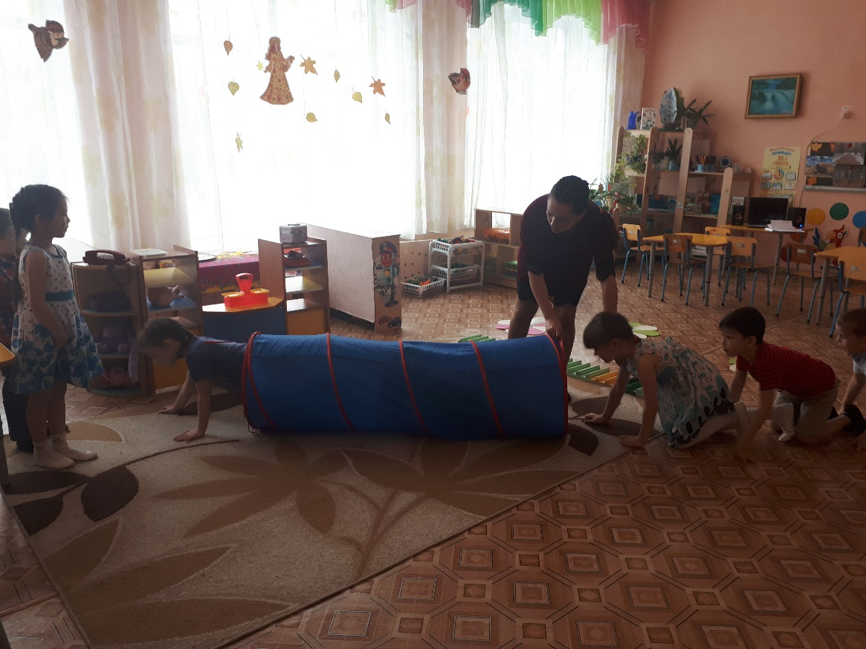
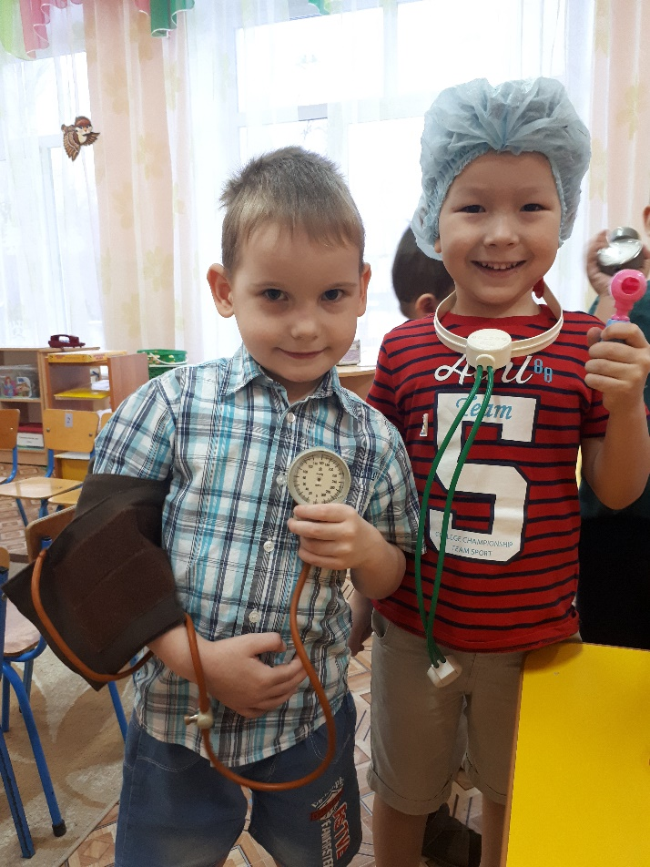
Спасибо за внимание!

